Slide 1
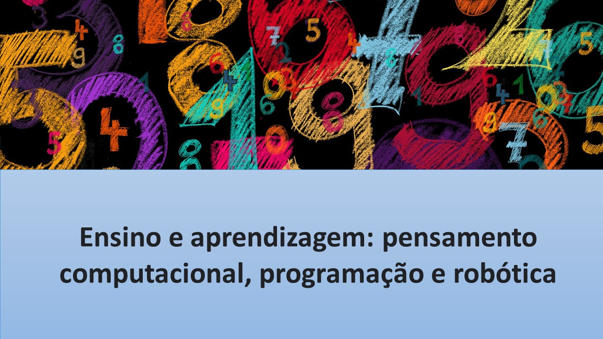
Imagem de Gerd Altmann por Pixabay

Slide 2
AE 2018
AE 2021
Implementadas de forma faseada

Slide 3
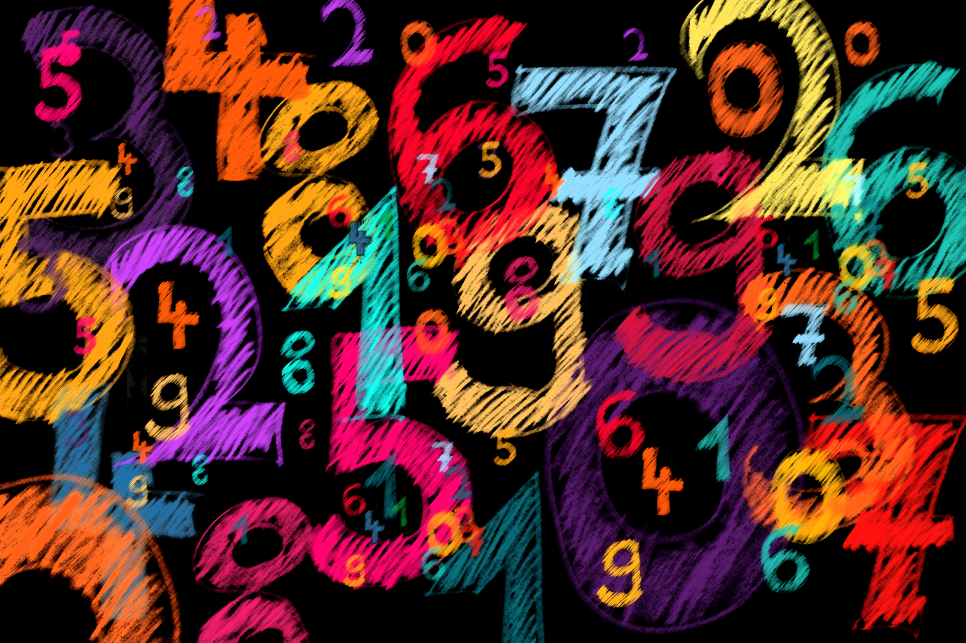
MATEMÁTICA
(novas) APRENDIZAGENS ESSENCIAIS
Para quê aprender Matemática no século XXI?
1. Desenvolver uma predisposição positiva para aprender Matemática
2. Compreender e usar conhecimentos matemáticos
3. Desenvolver a capacidade de resolver problemas
4. Desenvolver a capacidade de raciocinar matematicamente
5. Desenvolver e mobilizar o pensamento computacional
6. Desenvolver a capacidade de comunicar matematicamente
7. Desenvolver a capacidade de usar representações múltiplas
8. Desenvolver a capacidade de estabelecer conexões matemáticas

Slide 4
MATEMÁTICA
(novas) APRENDIZAGENS ESSENCIAIS
PENSAMENTO CRÍTICO

Slide 5
MATEMÁTICA
(novas) APRENDIZAGENS ESSENCIAIS
CRIATIVIDADE

Slide 6
MATEMÁTICA
(novas) APRENDIZAGENS ESSENCIAIS
COLABORAÇÃO

Slide 7
MATEMÁTICA
(novas) APRENDIZAGENS ESSENCIAIS
AUTORREGULAÇÃO

Slide 8
MATEMÁTICA
(novas) APRENDIZAGENS ESSENCIAIS
e ATITUDES

Slide 9
MATEMÁTICA
(novas) APRENDIZAGENS ESSENCIAIS
AUTOCONFIANÇA

Slide 10
MATEMÁTICA
(novas) APRENDIZAGENS ESSENCIAIS
PERSEVERANÇA

Slide 11
MATEMÁTICA
(novas) APRENDIZAGENS ESSENCIAIS
INICIATIVA

Slide 12
MATEMÁTICA
(novas) APRENDIZAGENS ESSENCIAIS
AUTONOMIA

Slide 13
MATEMÁTICA
(novas) APRENDIZAGENS ESSENCIAIS
valorização do papel do conhecimento

Slide 14
MATEMÁTICA
(novas) APRENDIZAGENS ESSENCIAIS
Como promover a aprendizagem da Matemática?
Abordagem em espiral
Articulação de conteúdos
Papel do aluno
Dinâmica da aula
Tarefas
Modos de trabalho
Recursos/tecnologia
calculadoras, robôs, aplicações disponíveis na Internet e software …

Slide 15
MATEMÁTICA
(novas) APRENDIZAGENS ESSENCIAIS
A integração da tecnologia com caráter instrumental

Slide 16
MATEMÁTICA
(novas) APRENDIZAGENS ESSENCIAIS
não como um fim em si mesmo

Slide 17
MATEMÁTICA
(novas) APRENDIZAGENS ESSENCIAIS
DIVERSIFICADA

Slide 18
Imagem de Gerd Altmann por Pixabay

Slide 19
O pensamento computacional pressupõe o desenvolvimento, de forma integrada, de práticas como …
*AE Matemática 2021
a abstração
a decomposição
o reconhecimento de padrões
a análise e definição de algoritmos
o desenvolvimento de hábitos de depuração e otimização dos processos
Estas práticas são imprescindíveis na atividade matemática e dotam os alunos de ferramentas que lhes permitem resolver problemas.

Slide 20
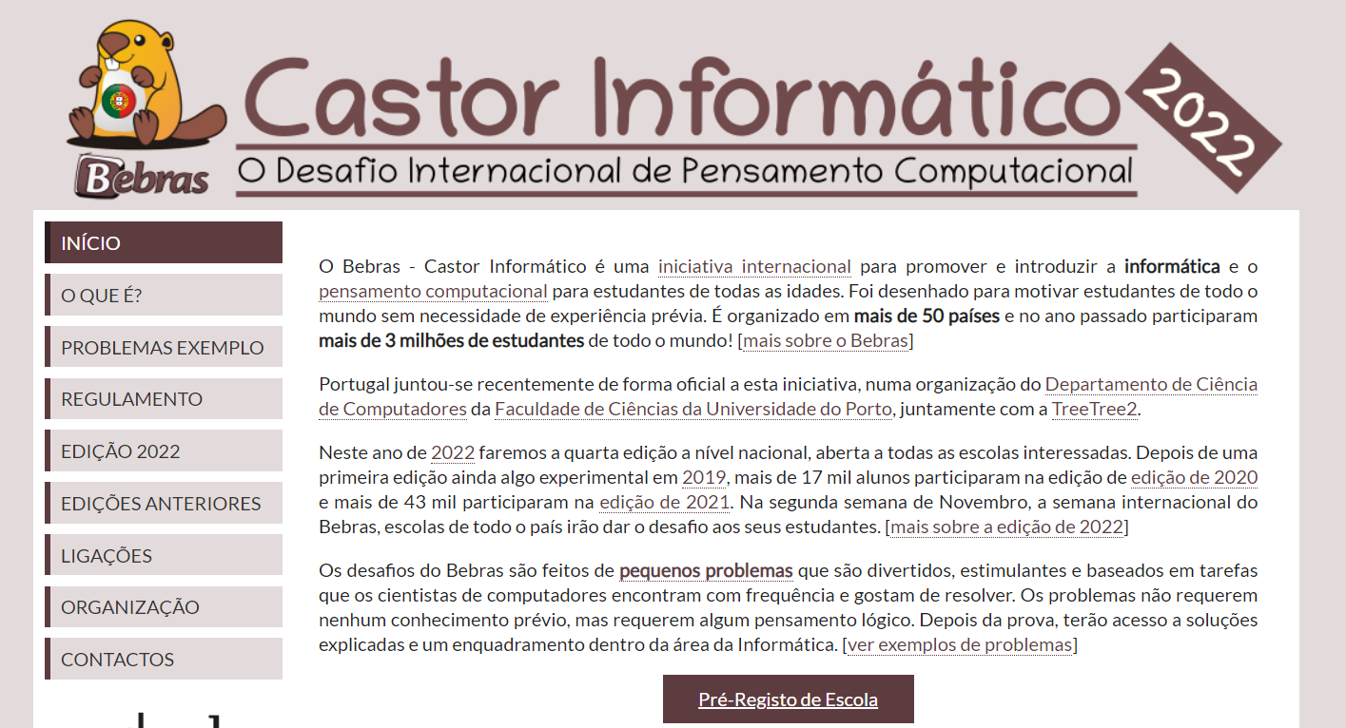
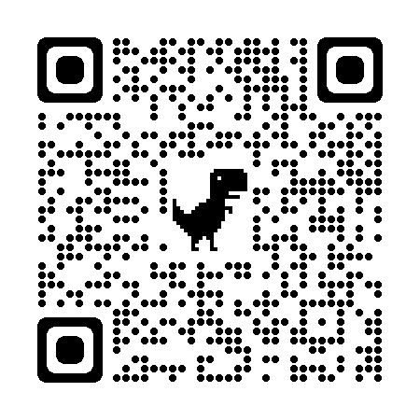
Pensamento Computacional
https://bebras.dcc.fc.up.pt/

Slide 21
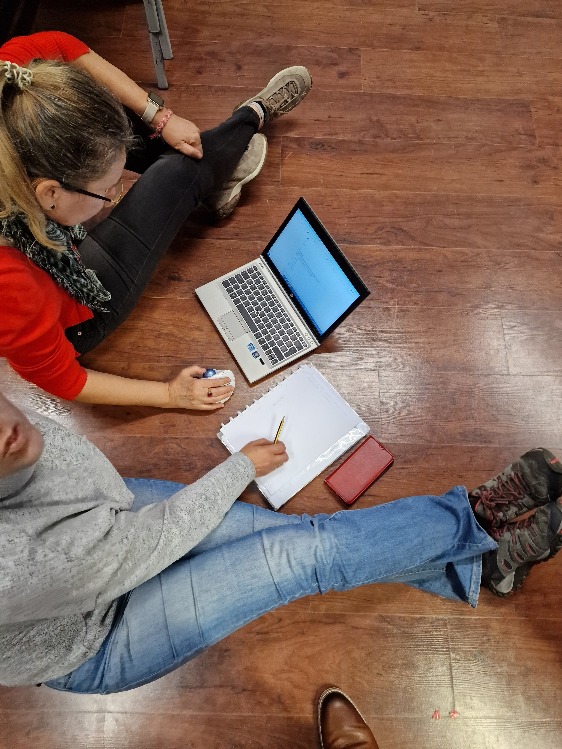
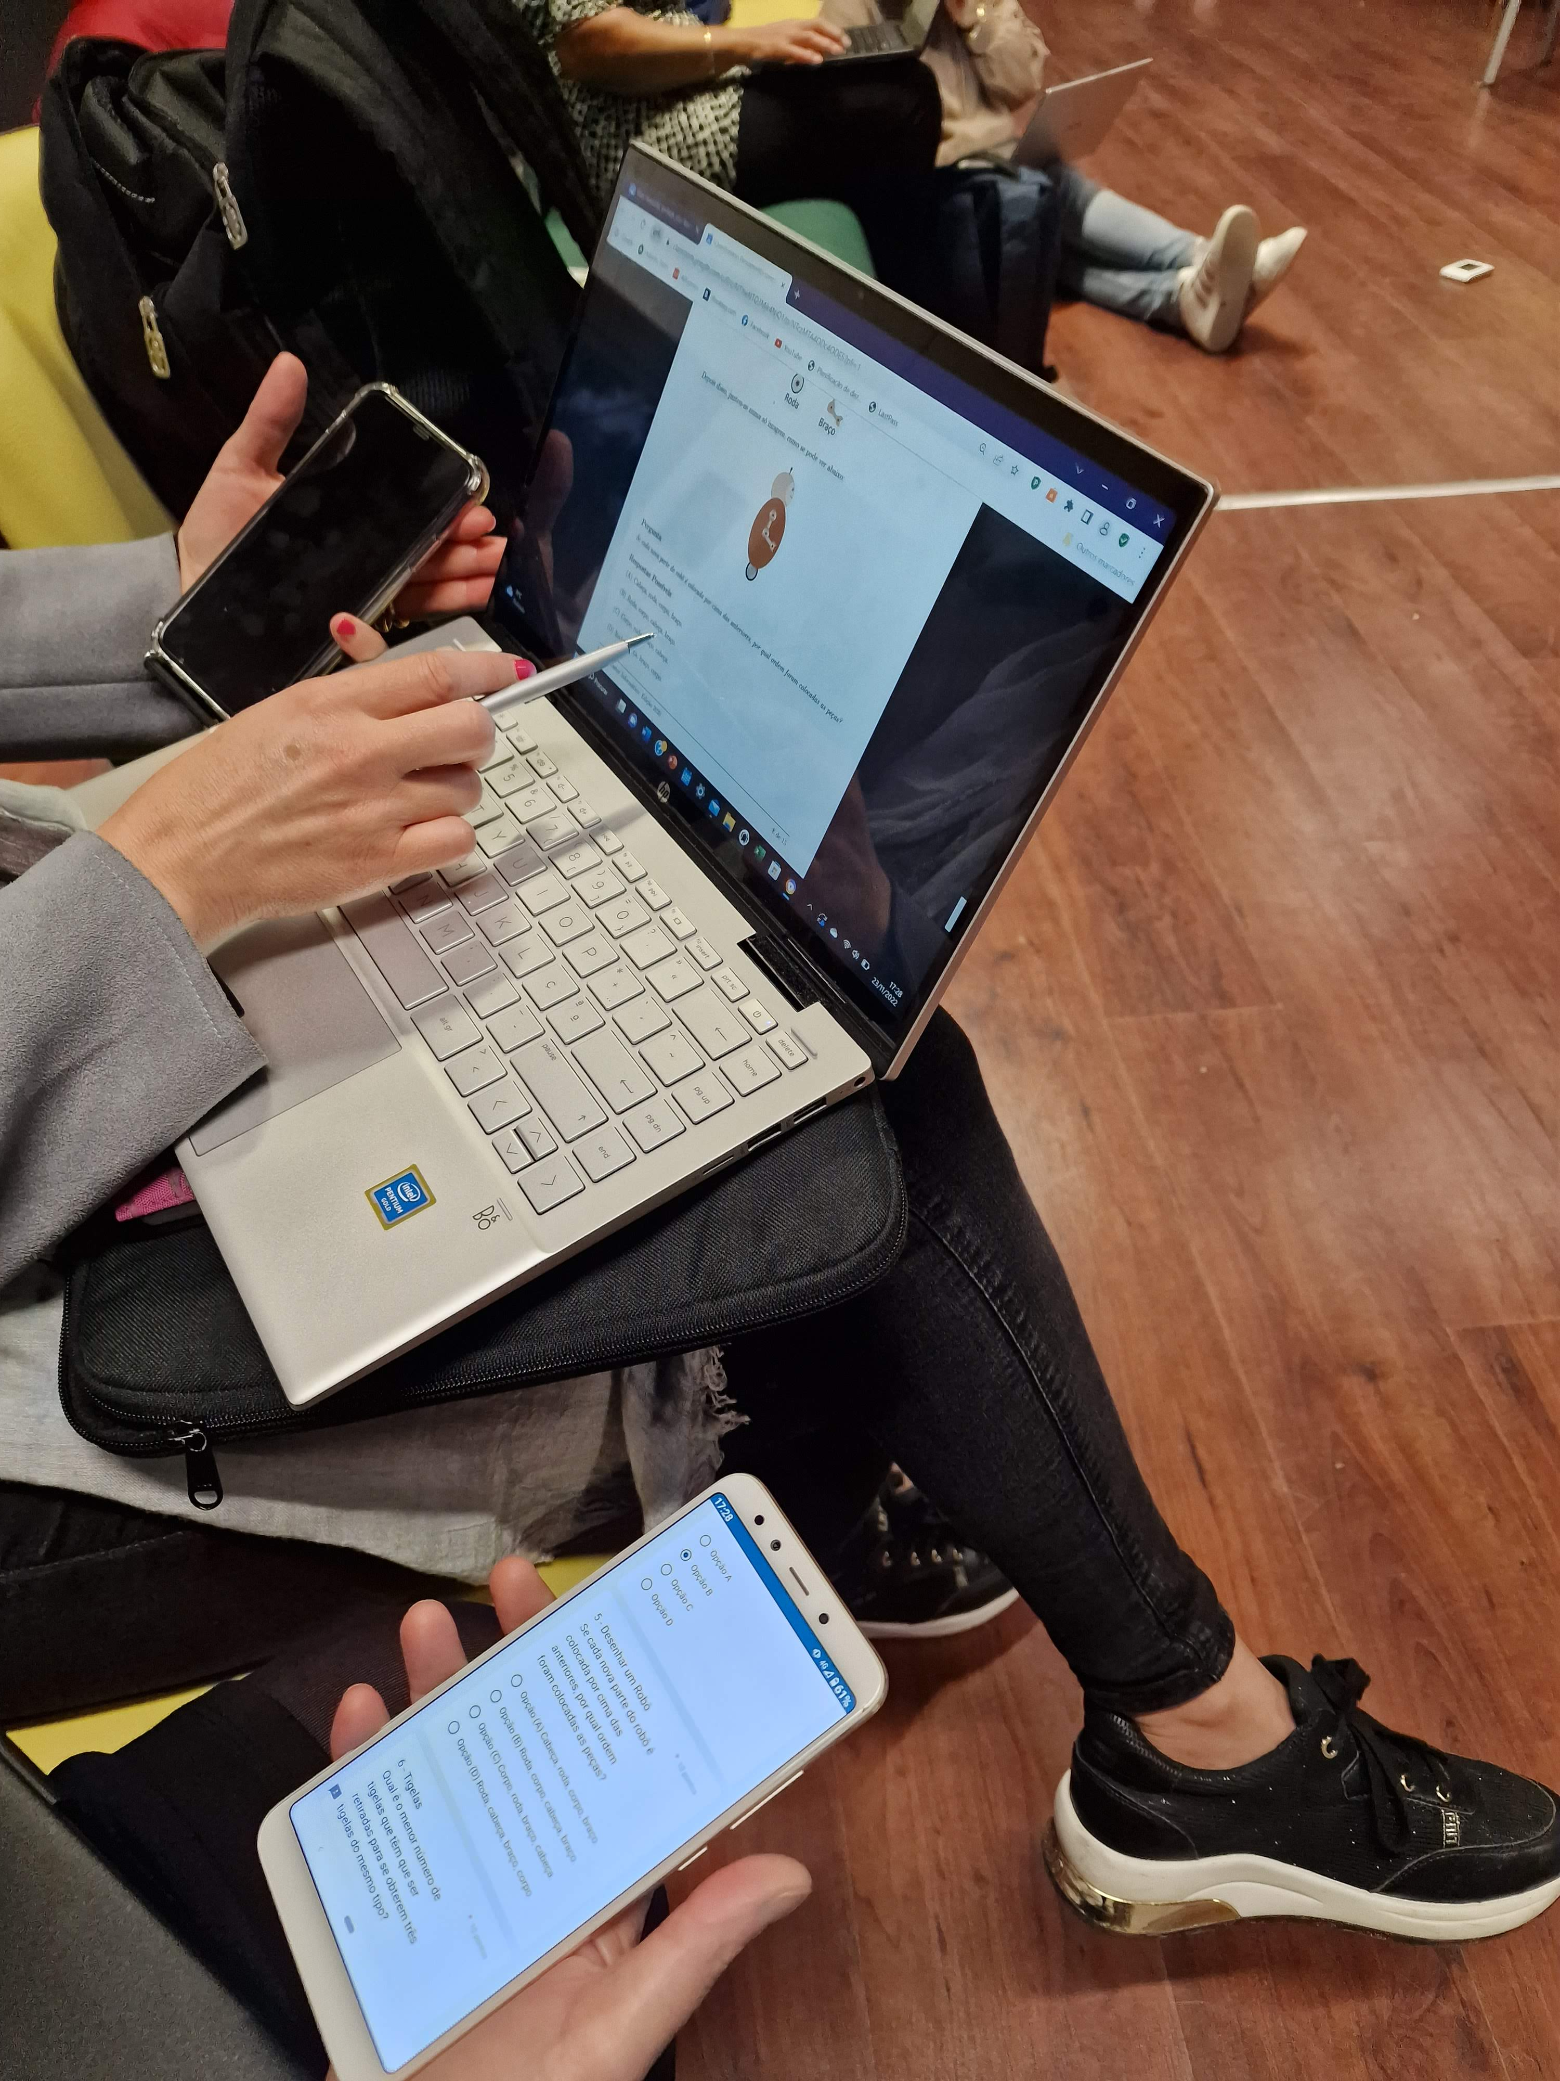
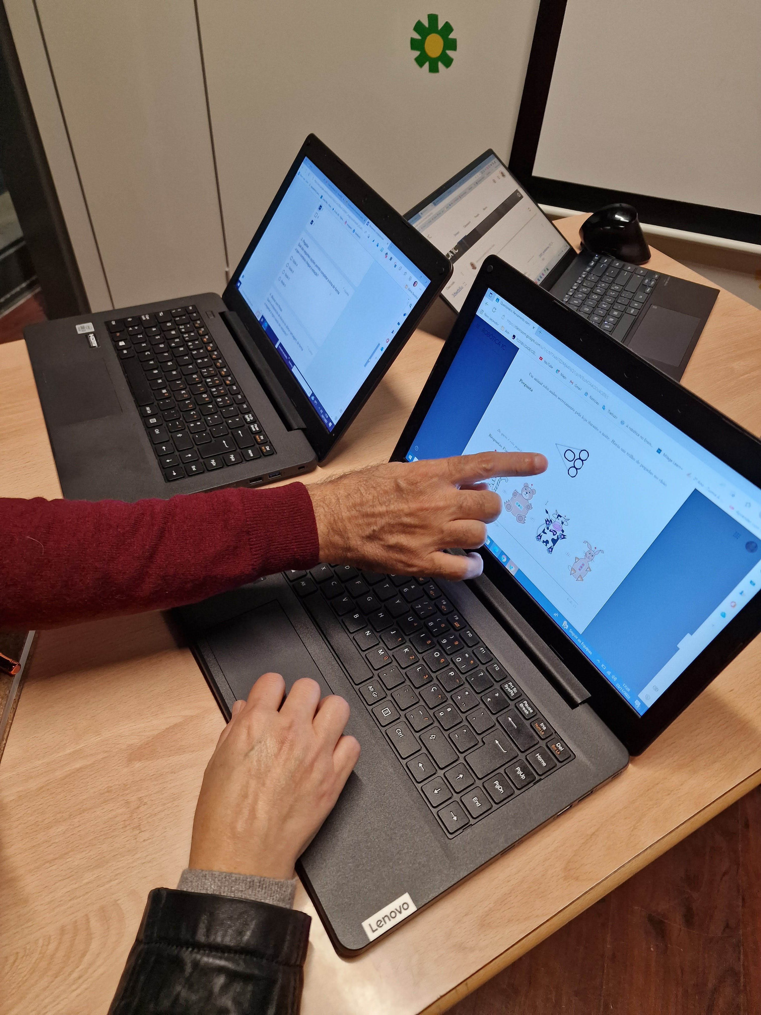

Slide 22
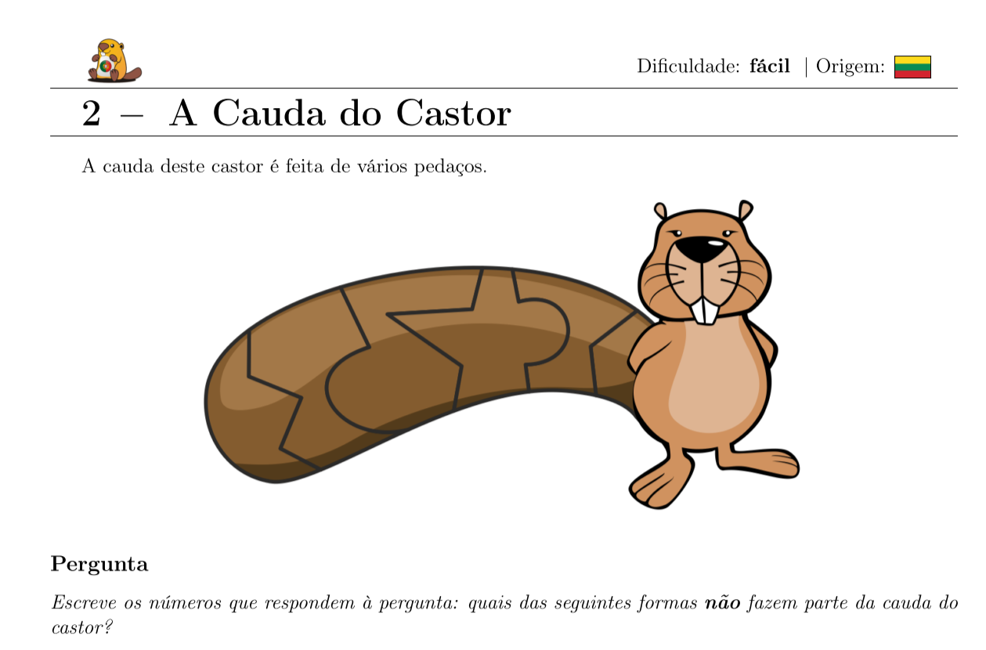

Slide 23
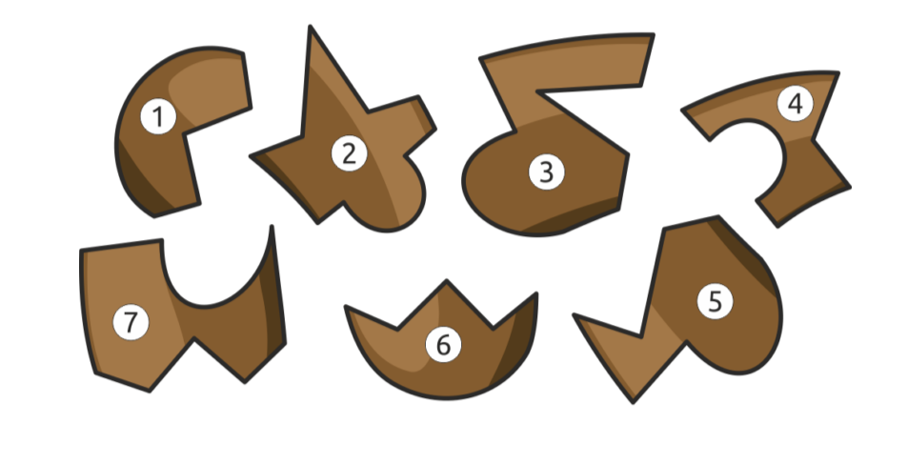

Slide 24

Tarefa 1
Responder ao formulário
https://forms.gle/ScKTPKiu7NayjCTx7
https://bit.ly/pens_comp

Slide 25
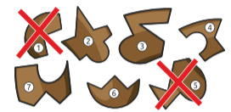
Pensamento Computacional
Nesta tarefa, é preciso aplicar o reconhecimento de padrões para analisar e reconhecer diferenças entre formas.

Slide 26
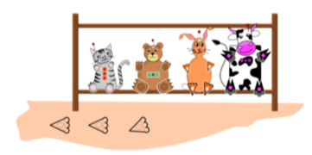
Pensamento Computacional
Neste caso, podem ignorar-se todas as partes do corpo dos animais que não sejam os pés. A este processo chama-se abstração …

Slide 27

Pensamento Computacional
O reconhecimento de padrões está ligado de perto à inteligência artificial e à aprendizagem automática.

Slide 28
Programação
Podemos definir programação como o ato de escrever instruções para que máquinas executem uma determinada função ou várias funções encadeadas.

Slide 29
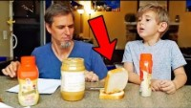
Programar no dia a dia

Slide 30
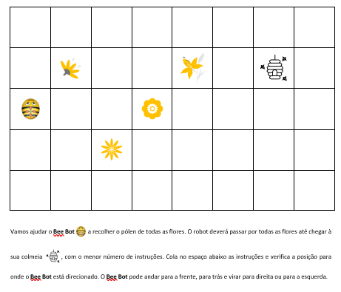
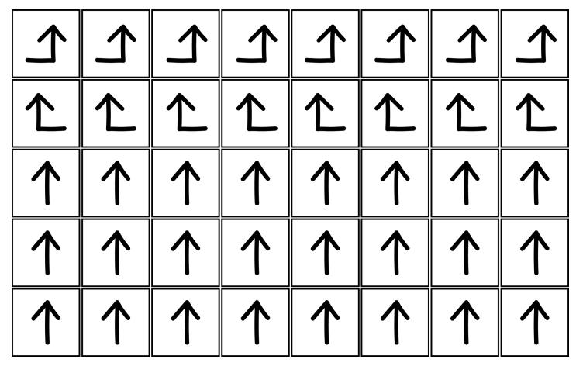
Programação “desligada”

Slide 31
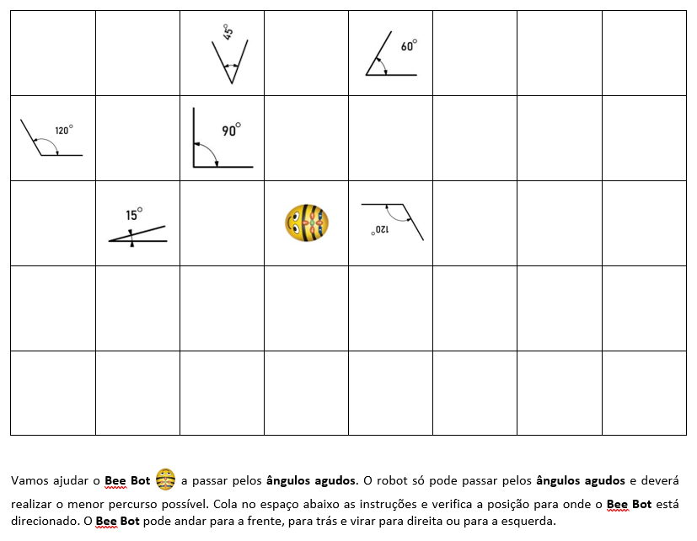

Slide 32
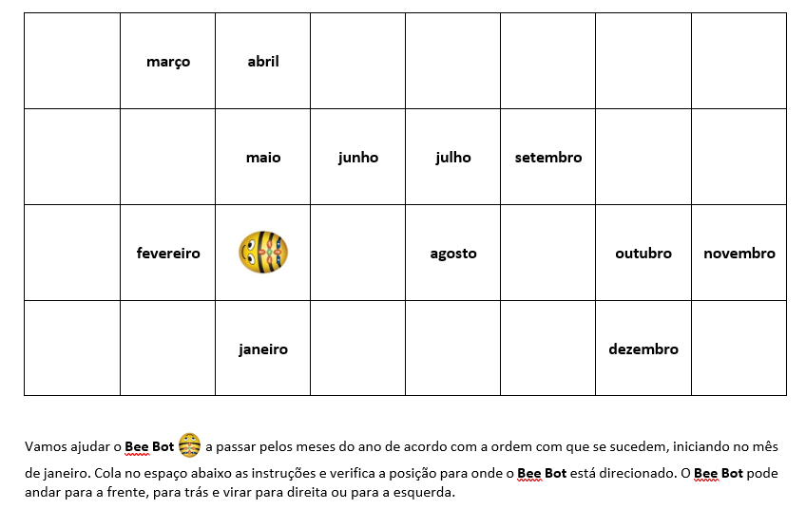

Slide 33
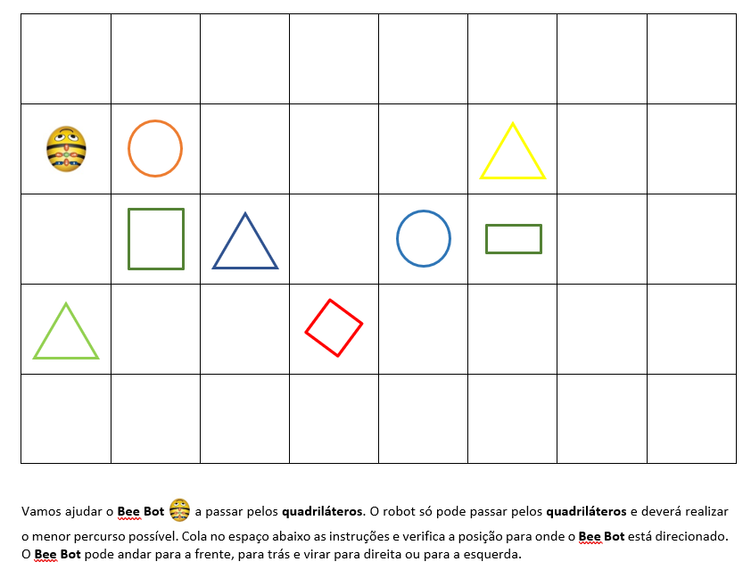

Slide 34
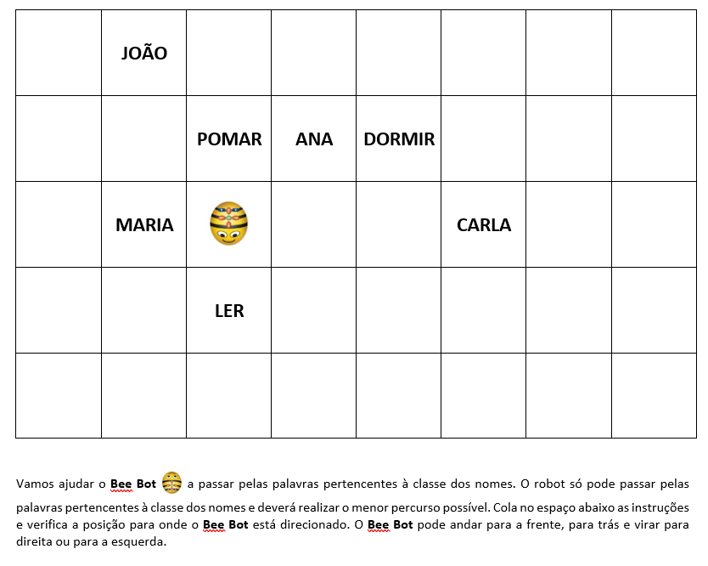

Slide 35
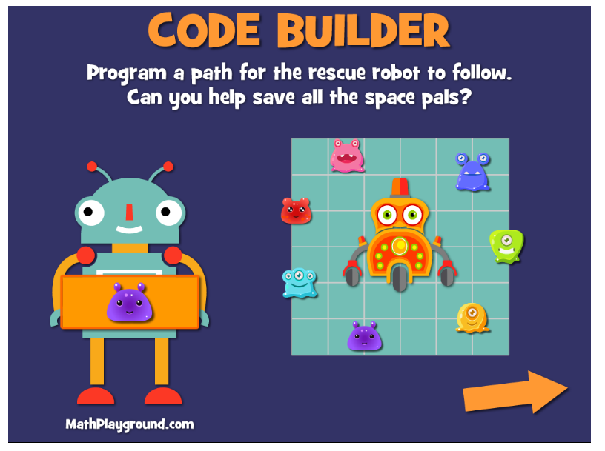
Programação “ligada”
https://www.mathplayground.com/code_builder.html

Slide 36
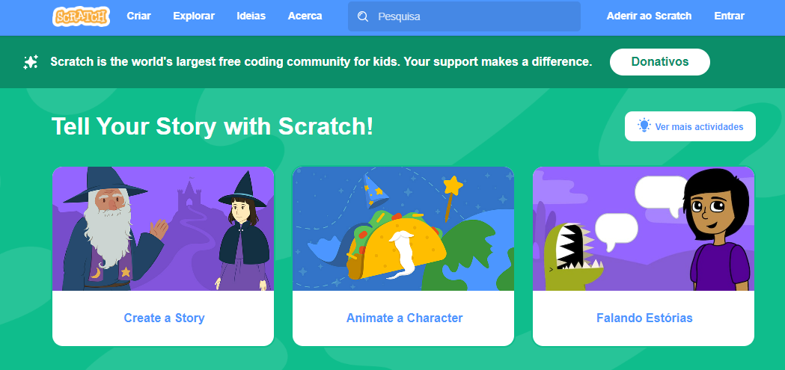
Programação “ligada”
https://scratch.mit.edu/
Exemplos:
https://scratch.mit.edu/projects/764663263/
https://scratch.mit.edu/projects/764667572/
https://scratch.mit.edu/projects/765256433/
https://scratch.mit.edu/projects/764677934/

Slide 37
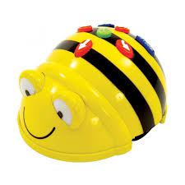
Robótica
A robótica é um ramo interdisciplinar da ciência da computação e da engenharia. A robótica envolve projeto, construção e uso de máquinas (robôs) para realizar tarefas tradicionalmente realizadas por seres humanos.
Britannica, T. Editors of Encyclopaedia (2022, September 26). robotics. Encyclopedia Britannica. https://www.britannica.com/technology/robotics.

Slide 38
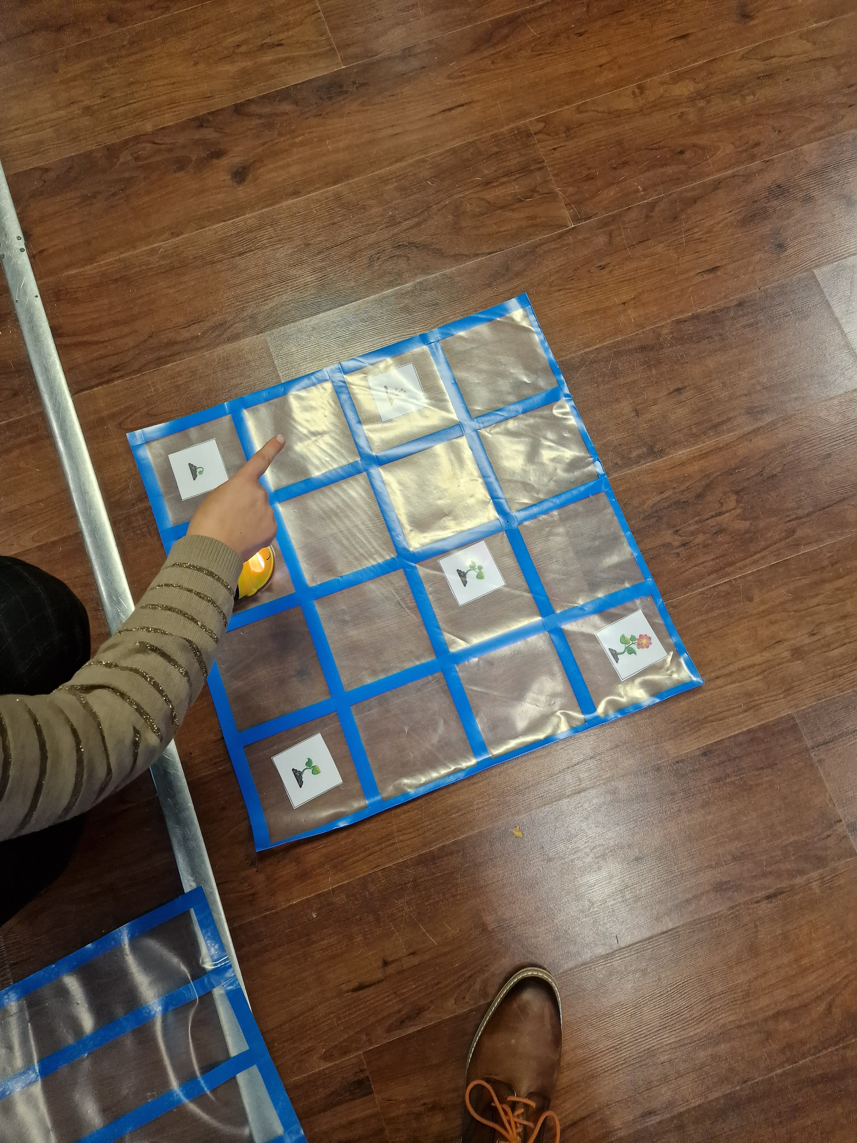
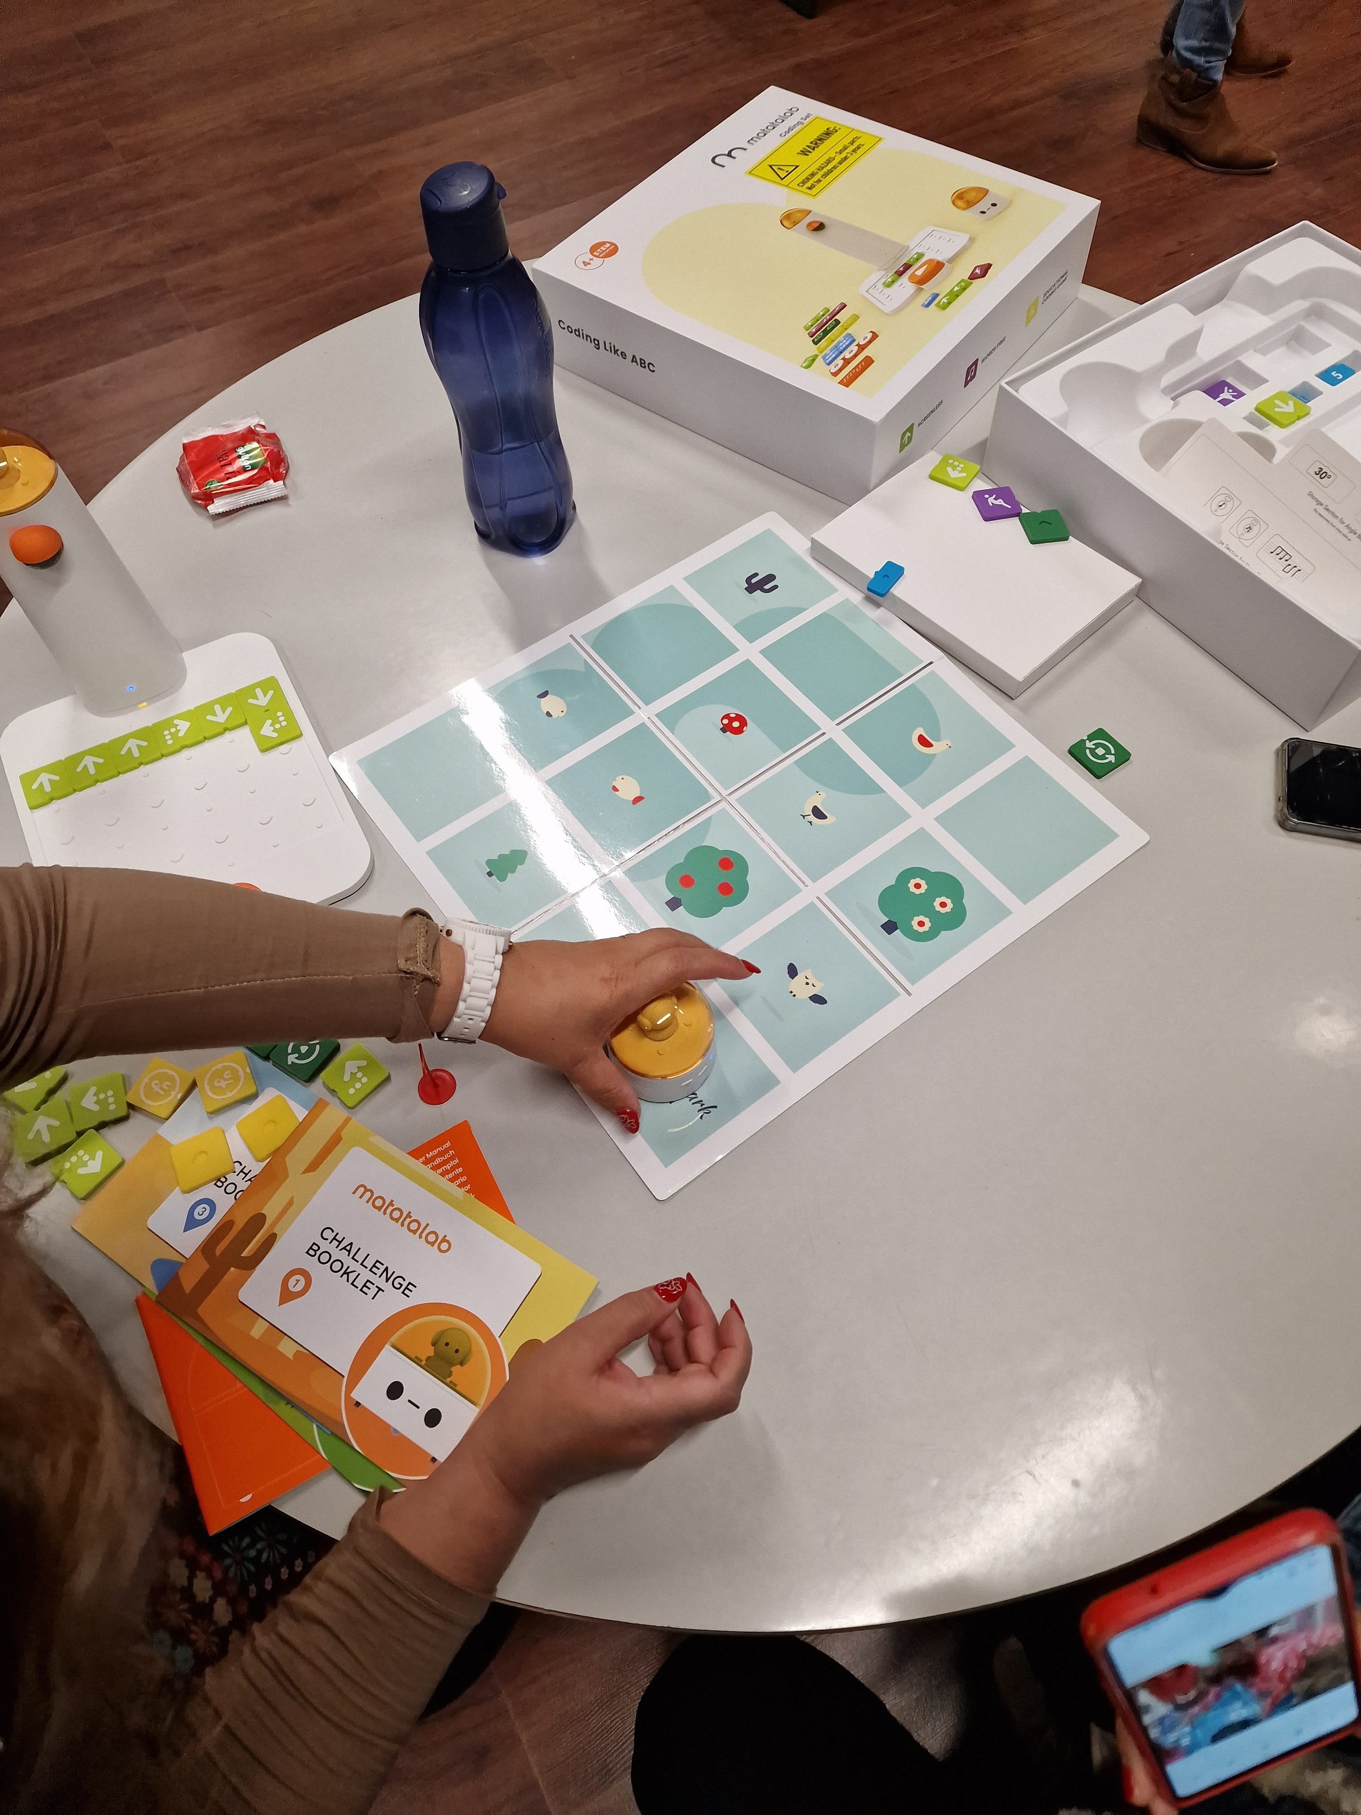
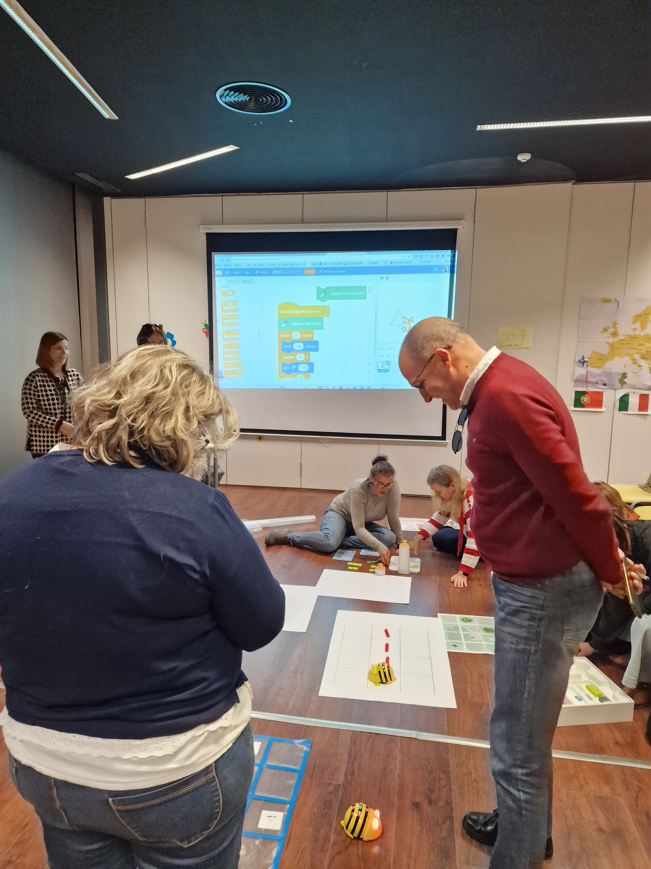

Slide 39
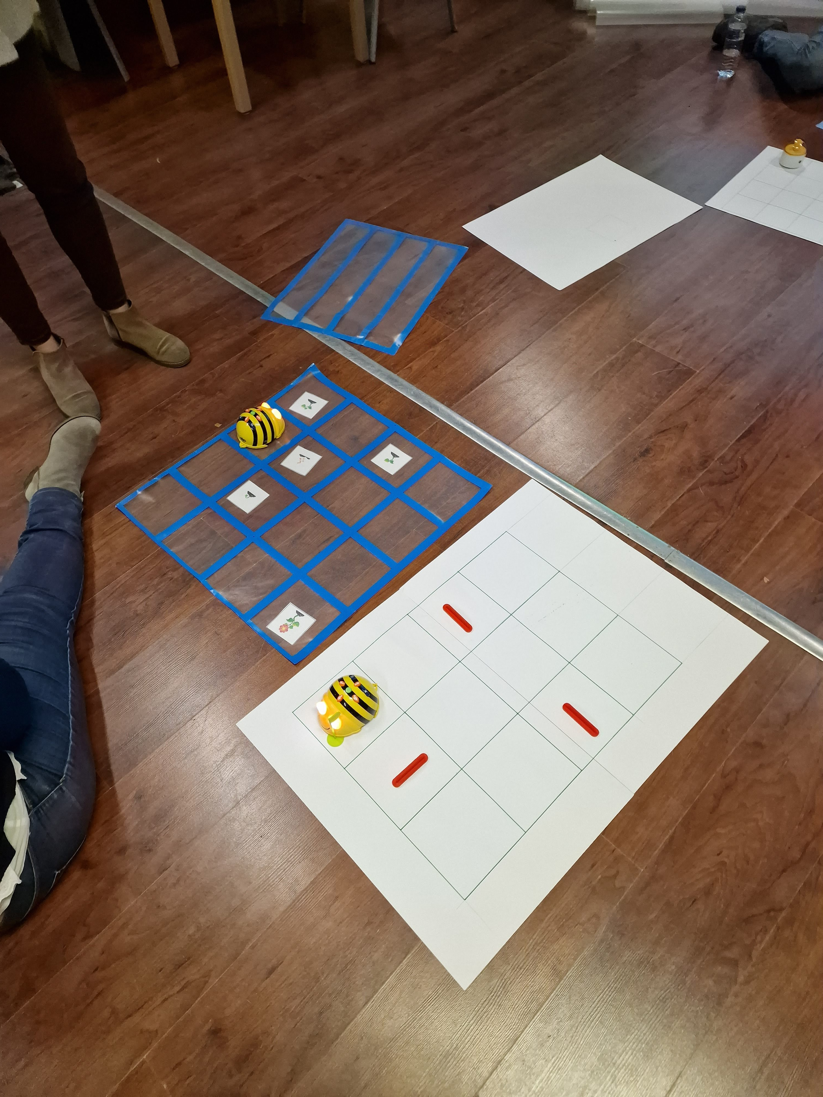
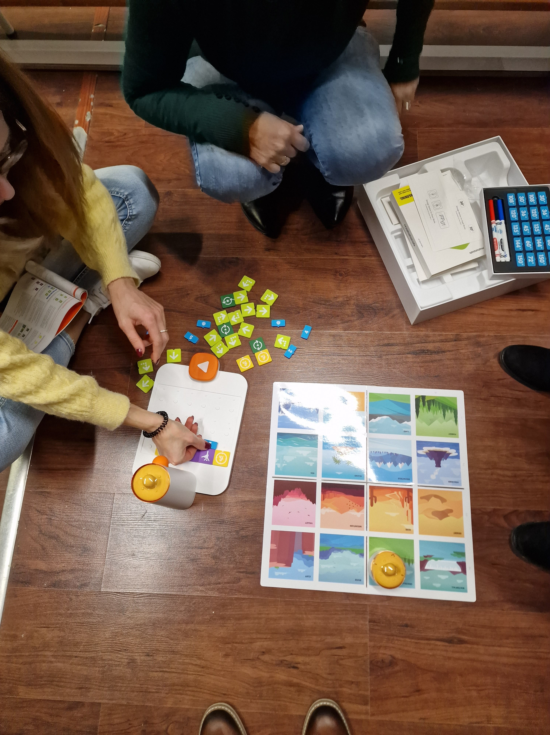

Slide 40
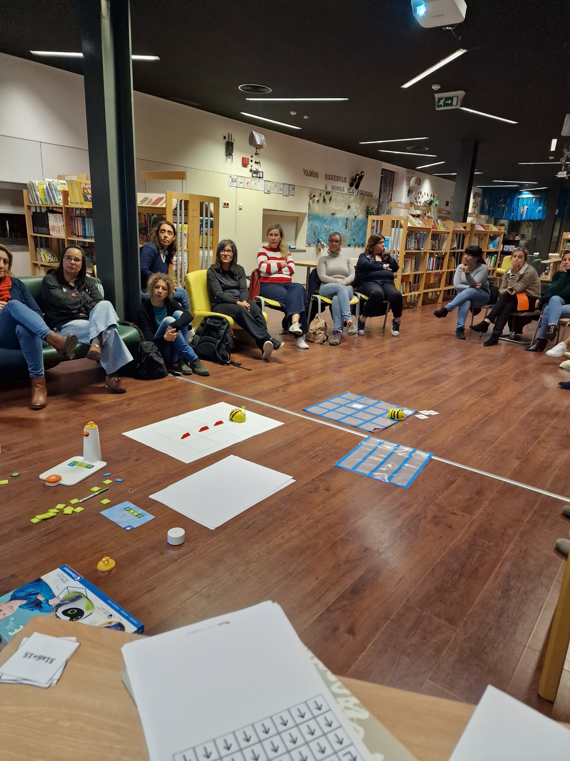

Slide 41
